Slide 1



Slide 2


OPORTUNIDAD DE NEGOCIO
CORPORACIÓN Y RESPALDO CIENTÍFICO
Fundada en 1995 en Kedah, Malasia
Miembro de la DSAM
Opera en más de 70 países y 4 continentes
100% capital propio
Presidida por Sr. Leow Soon Seng
Identificó las 6 variedades más poderosas de Ganoderma
Gano Itouch inicia operaciones en Ecuador desde el 8 de noviembre de 2016

Slide 3
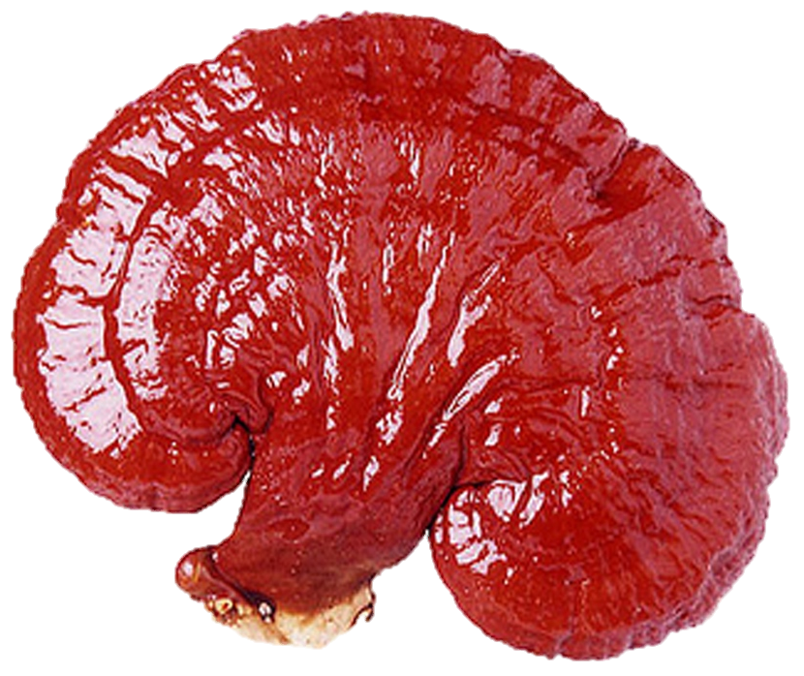


GANODERMA LUCIDUM
Contiene 200 nutrientes de los cuales
150 son antioxidantes
Segunda bebida más consumida en el mundo. Cultura de consumo diario
Industria de mayor crecimiento. Todos quieren verse y sentirse bien.

Slide 4


PRODUCTOS
Contienen extracto de Ganoderma Lucidum 100% puro
COFFEE 3 EN 1
BLACK COFFEE
PASTA DENTAL
CHOCOLATE

Slide 5











REGISTROS Y CERTIFICADOS INTERNACIONALES
Convenios

Slide 6

NETWORK
MARKETING

Slide 7







Network Marketing vs Negocio Tradicional
Vendedor
Minorista
Consumidor
final
Fabrica
Mayorista
Publicidad
Esquema de Negocio Network Marketing
Compañía
Consumidor
Final
Fabrica

Slide 8
NETWORK MARKETING
60 años en el mercado
Mínima inversión
No requiere experiencia
Sistema de duplicación
Flexibilidad de tiempo
Ingresos adicionales / Plan B

Slide 9

¿CÓMO INICIAR SU NEGOCIO?
Consumidor
4 cajas de producto 50PV
$ 80,00
Empresario
$ 195,00
ESP 1 8 cajas 100PV
$ 495,00
ESP 2 21 cajas 250PV
$ 995,00
ESP 3 43 cajas 500PV
12 FORMAS DE GENERAR INGRESOS

Slide 10


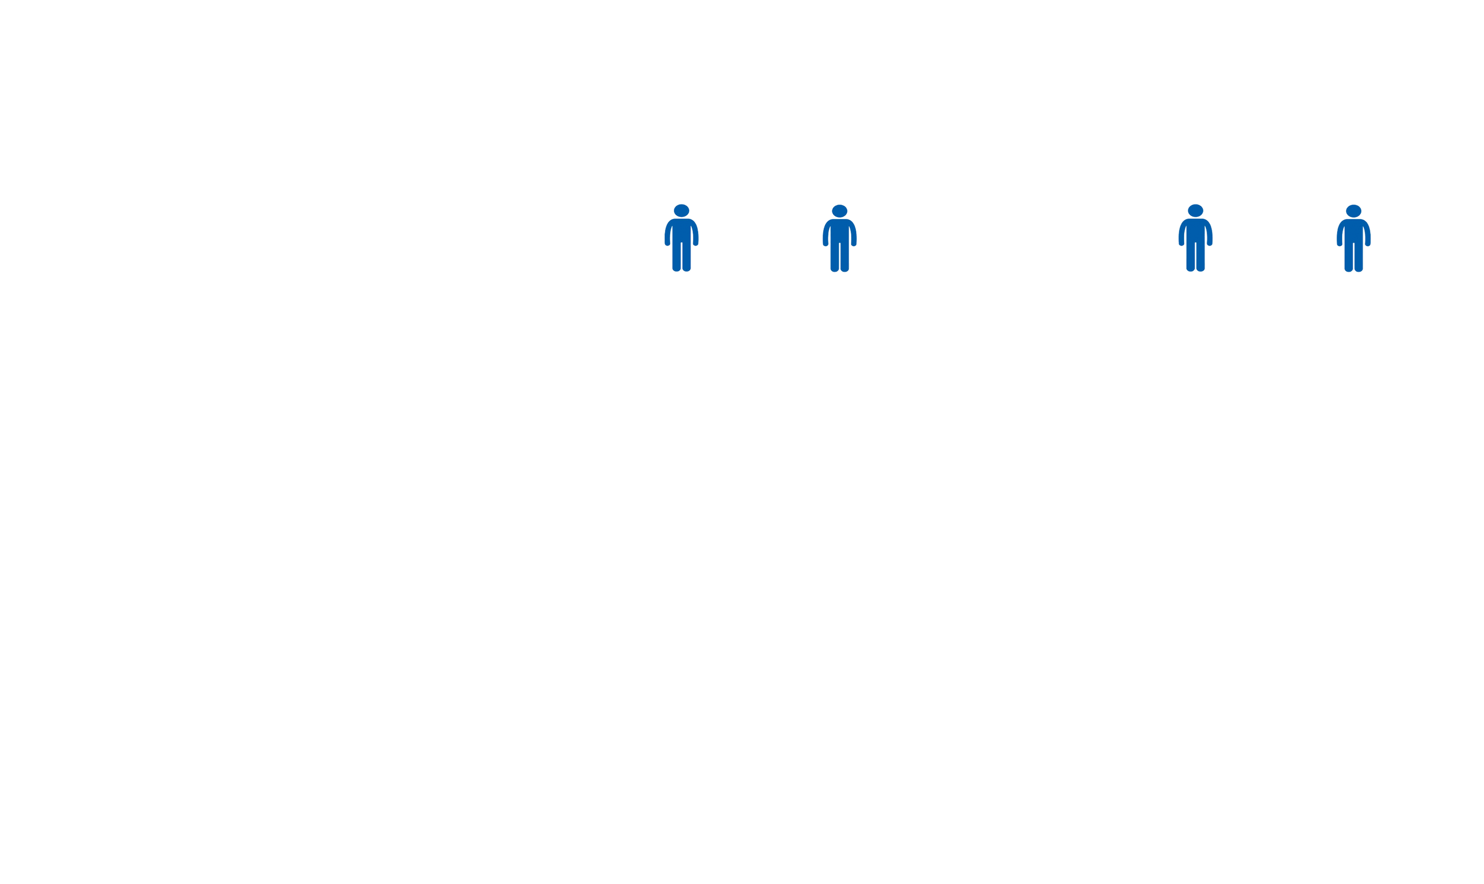
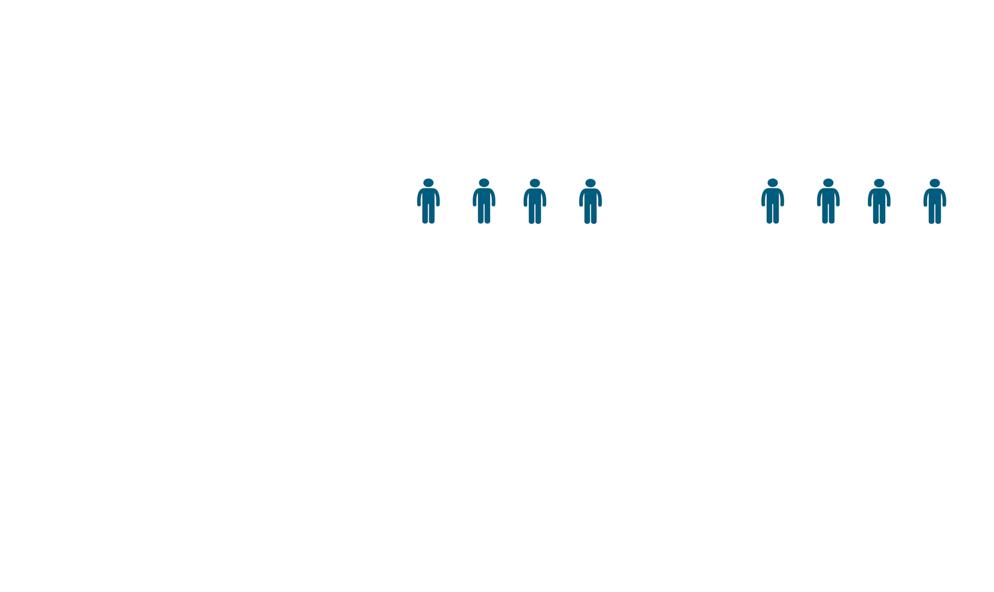



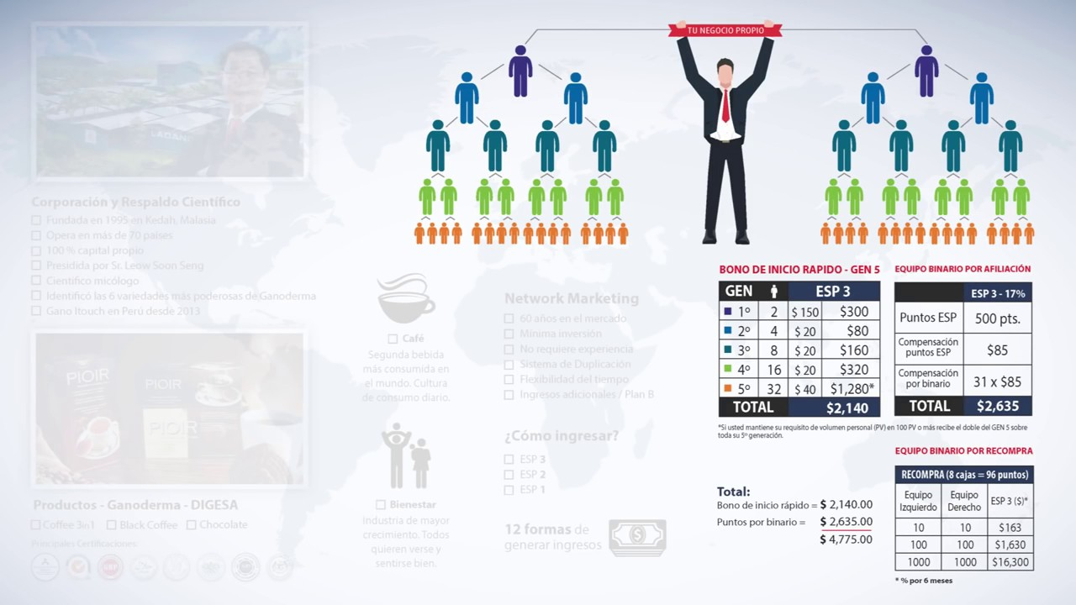


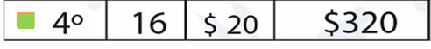
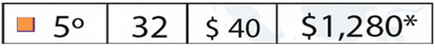

EJEMPLO DE CÁLCULO EN BASE AL ESP 3
500 pts.
500 pts.
= $85
BONO DE INICIO RÁPIDO – GEN 5
EQUIPO BINARIO POR AFILIACIÓN
TOTAL:
Bono de inicio rápido = $ 2,140.00
Bono por binario = $ 2,635.00
$ 4,775.00

Slide 11


EQUIPO BINARIO POR RECOMPRA

